Slide 1
Linux操作系统内核技术
李 林
电子科技大学 计算机学院

Slide 2
自我介绍
姓名：李林
专业：计算机系统结构
学位：博士
职称：副教授
研究方向：
操作系统
分布式计算
计算机网络QoS

Slide 3
自我介绍
技术背景：
熟悉windows内核程序设计
熟悉windows API/MFC/ATL/WTL的应用开发
熟悉Linux下基于API的应用开发
熟悉Linux下网络应用程序开发
熟悉Linux内核模块开发
熟悉erlang应用开发
Email：lilin@uestc.edu.cn

Slide 4
第一讲 前言
破题
Linux内核简介
内核实证
学习资料推荐

Slide 5
第一讲 前言
破题
Linux内核简介
内核实证
学习资料推荐

Slide 6
破题
为什么需要学习Linux内核技术？
开发了一个硬件设备，怎么使用？
对文件或者网络数据，如何进行侦听过滤？
协议栈的相关开发，比如NAT等等
虚拟化技术
开发高性能的应用程序
优化外存访问，比如针对特定场景的文件系统
Cache感知的访存优化，比如连续页框分配保证、NUMA感知等等
帮助我们弄清很多背后的故事
交汇点：体系结构、编译、数据结构、算法
……………………

Slide 7
破题
教学目的
使学生了解linux的基本原理和结构特征
提高应用现代操作系统的水平、开发特定的内核功能、设备驱动程序和复杂应用软件的能力
教学内容
内存管理
文件系统
进程管理
系统调用、中断异常及其他
重点是内核的实现，而不是内核的使用（驱动）

Slide 8
破题
总学时数
40学时
教材及参考资料
Linux Kernel Development. Robert Love. Sams Publishing.
Understanding the Linux Kernel. Daniel P. Bover，Marco Cesati. O’Reilly.
Linux Device Drivers. Jonathan Corbet，Alessandro Rubini，Greg Kroah Hartman. O’Reilly.

Slide 9
破题
考核方式
闭卷考试。
考查考试都笔试。
有问题、错误时，随时打断提问

Slide 10
第一讲 前言
破题
Linux内核简介
内核实证
学习资料推荐

Slide 11
Linux内核简介
Windows是微内核结构？
个人观点：不是
单内核
1980年以前的内核，基本都是单内核
把内核从整体上作为一个单独的大过程来实现，同时也运行在一个单独的地址空间上
这样的内核通常以单个静态二进制文件的形式存放于磁盘
内核各部分之间的通信即函数调用——因为处于同一个地址空间

Slide 12
Linux内核简介
微内核
内核的功能被划分为多个独立的进程——被称为服务器
只有强烈要求特权服务的服务器才运行在特权模式下，其他服务器运行在用户空间
所有服务器都保持独立并运行在各自的地址空间
各服务器间的通信只能使用IPC——开销过大

Slide 13
Linux内核简介
折中方案
微内核中各服务器采用IPC机制通信，开销过大
而且不是所有的服务器都位于内核态
这样，会导致过多的陷入内核
NT内核、Mach等都让大部分或者全部服务器位于内核，并且工作在同一个地址空间中，即可以通过函数调用实现通信

Slide 14
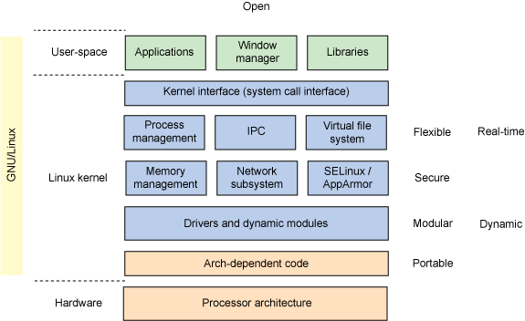
Linux内核简介

Slide 15
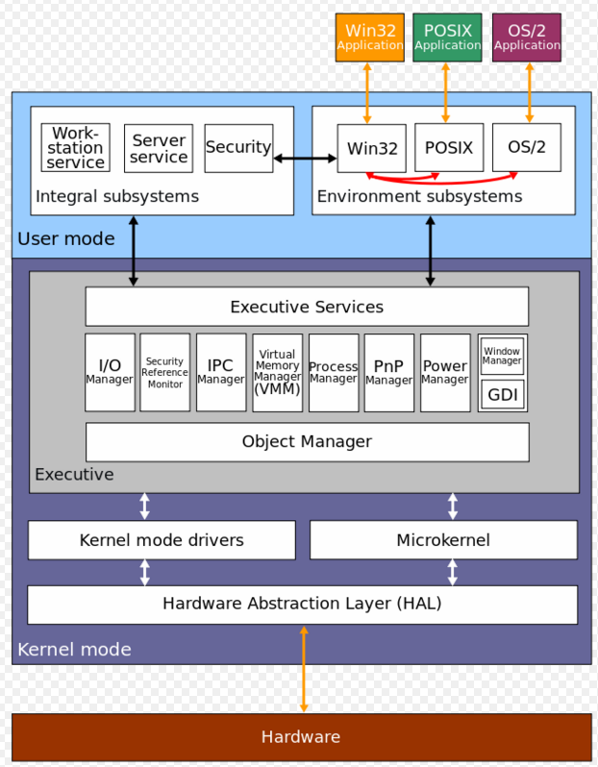
Windows内核简介

Slide 16
Linux内核简介
Linux是单内核结构，但也支持动态加载部分内核代码
内核版本号：
2.6.26.1
2是主版本号
6是从版本号
奇数表示处于开发中的版本
偶数表示处于稳定的版本
26是修订版本号
1是稳定版本号

Slide 17
第一讲 前言
破题
Linux内核简介
内核实证
学习资料推荐

Slide 18
内核实证
内核学习方法
内核模块模型
修改内核源码
kgdb
UML

Slide 19
内核实证
内核学习方法
内核模块模型
修改内核源码
kgdb
UML

Slide 20
内核学习方法
本课程的目的不仅仅是了解Linux内核的基本原理和结构特征
更重要的是掌握如何探索这些原理和特征的方法
内核不断在进步，当前内核版本已经是4.9
而大部分内核书籍还是2.6.*，非常落后
开发环境是3.*，又当如何？

Slide 21
内核学习方法
达到上述目的的方法：内核实证
动手：利用程序员的手段，来了解、理解、掌握Linux内核基本原理和关键技术
千万不能只看书
程序员手段
编写内核模块
驱动程序，站在内核使用者的角度，感性认识内核
了解内核的编程接口、关键数据结构
比如kmalloc、四级页表结构

Slide 22
内核学习方法
程序员手段
编写内核模块
调试内核及内核模块
帮助理解内核的内部处理流程、关键数据结构
比如sys_clone的处理流程
修改内核源码
为内核增加新功能，验证新方法
比如增加新的系统调用，测试新的调度算法
汇编与反汇编
内核与体系结构关系密切，比如GDTR、CR3、int 3

Slide 23
内核实证的好处
敢动手
对内核有感性认识，而不仅仅是背诵原理，今后相关项目中上手快
破除误解
学了等于没学，内核知识感觉没什么用处
刺激学习
内核知识
体系结构
编译、链接、调试

Slide 24
内核实证
内核学习方法
内核模块模型
修改内核源码
kgdb
UML

Slide 25
内核模块模型
驱动和一般应用程序的执行方式很大不同
一般应用由main函数开始执行，流程基本由程序自身控制
驱动程序没有main函数，由回调方式驱动运行
回调方式：
先向内核注册函数，然后应用程序触发这些函数的执行
例如：驱动程序在初始化时，向内核注册处理某个设备写操作的函数
当应用程序使用write系统调用写该设备时，内核就会调用注册的上述函数

Slide 26
内核模块常见的回调函数
DriverInitialize
驱动初始化函数，通过宏静态注册
#insmod PrintModule.ko，安装驱动并触发该函数，通常会创建设备对象
DriverUninitialize
驱动销毁函数，通过宏静态注册
#rmmod PrintModule，卸载驱动并触发该函数
DriverOpen
打开设备函数，动态注册
应用调用open函数打开设备对象时，会触发该函数

Slide 27
内核模块常见的回调函数
DriverRead
读设备函数，动态注册
应用调用read函数读设备时，会触发该函数
DriverWrite
写设备函数，动态注册
应用调用write函数写设备时，会触发该函数
DriverIOControl
设备控制函数，动态注册
应用调用ioctl函数操作设备时，会触发该函数
DriverMMap
设备内存映射函数，动态注册
应用调用mmap函数时，会触发该函数

Slide 28
内核模块模型
代码1.1
输出调试信息的函数printk
#include<linux/kernel.h>
int printk(const char * fmt, …)
#dmesg命令查看调试信息
包裹宏DEBUG_PRINT
参考资料：
《Linux设备驱动程序》

Slide 29
Makefile文件
ifneq ($(KERNELRELEASE),)
obj-m := PrintModule.o
PrintModule-objs := DriverMain.o DriverFileOperations.o
EXTRA_CFLAGS := -DTEST_DEBUG -ggdb -O0
else
KERNELDIR ?= /lib/modules/$(shell uname -r)/build
PWD := $(shell pwd)
default:
$(MAKE) -C $(KERNELDIR) M=$(PWD) modules
endif

Slide 30
Makefile文件
ifneq ($(KERNELRELEASE),)
obj-m := PrintModule.o
PrintModule-objs := DriverMain.o DriverFileOperations.o
EXTRA_CFLAGS := -DTEST_DEBUG -ggdb -O0
else
KERNELDIR ?= /lib/modules/$(shell uname -r)/build
PWD := $(shell pwd)
default:
$(MAKE) -C $(KERNELDIR) M=$(PWD) modules
endif
检查Makefile中是否定义了
KERNELRELEASE；
当前未定义

Slide 31
Makefile文件
ifneq ($(KERNELRELEASE),)
obj-m := PrintModule.o
PrintModule-objs := DriverMain.o DriverFileOperations.o
EXTRA_CFLAGS := -DTEST_DEBUG -ggdb -O0
else
KERNELDIR ?= /lib/modules/$(shell uname -r)/build
PWD := $(shell pwd)
default:
$(MAKE) -C $(KERNELDIR) M=$(PWD) modules
endif
执行else子句；

Slide 32
Makefile
KERNELDIR ?= /lib/modules/$(shell uname -r)/build
?=：表示若KERNELDIR还未赋过值，则赋值
$(shell uname -r)：获取当前内核版本号
/lib/modules/$(shell uname -r)目录存放了各种编译好的内核模块、符号信息等
build往往是一个符号链接，指向的目录包含了内核头文件，用于编译内核模块的各个Makefile
PWD := $(shell pwd)
保存当前目录

Slide 33
Makefile文件
ifneq ($(KERNELRELEASE),)
obj-m := PrintModule.o
PrintModule-objs := DriverMain.o DriverFileOperations.o
EXTRA_CFLAGS := -DTEST_DEBUG -ggdb -O0
else
KERNELDIR ?= /lib/modules/$(shell uname -r)/build
PWD := $(shell pwd)
default:
$(MAKE) -C $(KERNELDIR) M=$(PWD) modules
endif
执行default子句

Slide 34
Makefile
$(MAKE) -C $(KERNELDIR) M=$(PWD) modules
MAKE：执行make操作
-C：切换目录到$(KERNELDIR)
此时，开始执行$(KERNELDIR) 目录下的Makefile（顶层Makefile）
在该Makefile中，定义了KERNELRELEASE
M：表示在构造模块之前，回到目录PWD，再次执行当前目录下的Makefile

Slide 35
Makefile文件
ifneq ($(KERNELRELEASE),)
obj-m := PrintModule.o
PrintModule-objs := DriverMain.o DriverFileOperations.o
EXTRA_CFLAGS := -DTEST_DEBUG -ggdb -O0
else
KERNELDIR ?= /lib/modules/$(shell uname -r)/build
PWD := $(shell pwd)
default:
$(MAKE) -C $(KERNELDIR) M=$(PWD) modules
endif
检查Makefile中是否定义了
KERNELRELEASE；
此时已定义

Slide 36
Makefile文件
ifneq ($(KERNELRELEASE),)
obj-m := PrintModule.o
PrintModule-objs := DriverMain.o DriverFileOperations.o
EXTRA_CFLAGS := -DTEST_DEBUG -ggdb -O0
else
KERNELDIR ?= /lib/modules/$(shell uname -r)/build
PWD := $(shell pwd)
default:
$(MAKE) -C $(KERNELDIR) M=$(PWD) modules
endif
obj-m说明有一个模块需要从目标文件PrintModule.o中构造，而该模块名为PrintModule.ko

Slide 37
Makefile文件
ifneq ($(KERNELRELEASE),)
obj-m := PrintModule.o
PrintModule-objs := DriverMain.o DriverFileOperations.o
EXTRA_CFLAGS := -DTEST_DEBUG -ggdb -O0
else
KERNELDIR ?= /lib/modules/$(shell uname -r)/build
PWD := $(shell pwd)
default:
$(MAKE) -C $(KERNELDIR) M=$(PWD) modules
endif
说明PrintModule由多个目标文件构成；
一个编译单元一个目标文件（.o文件）

Slide 38
Makefile文件
ifneq ($(KERNELRELEASE),)
obj-m := PrintModule.o
PrintModule-objs := DriverMain.o DriverFileOperations.o
EXTRA_CFLAGS := -DTEST_DEBUG -ggdb -O0
else
KERNELDIR ?= /lib/modules/$(shell uname -r)/build
PWD := $(shell pwd)
default:
$(MAKE) -C $(KERNELDIR) M=$(PWD) modules
endif
-DTEST_DEBUG：自定义宏
-ggdb：加入调试信息
-O0：优化级别

Slide 39
优化和调试级别
优化级别
-O0：没有优化，默认选项
-O1：基本优化级别
-O2：主要是优化时间效率，不考虑生成的目标文件大小
-O3：最高优化级别
-Os：优化生成的目标文件大小，并且激活-O2中的不增加代码大小的优化选项
-Og：gcc 4.8中引入的优化级别。针对快速编译和超强的调试体验，并同时提供合理的运行效率。该级别比使用-O0整体效果好。

Slide 40
优化和调试级别
调试级别
-g：该选项可以利用操作系统的“原生格式（native format）”生成调试信息。GDB 可以直接利用这个信息，其它调试器也可以使用这个调试信息。默认是-g2
-ggdb：GCC 为 GDB 生成专用的更为丰富的调试信息，但是，此时就不能用其他的调试器来进行调试了 (如 ddx)。默认是-ggdb2
-g0：不包含任何调试信息，等于不使用-g选项
-g1：不包含局部变量和与行号有关的调试信息，因此只能够用于回溯跟踪和堆栈转储之用。
回溯跟踪指的是监视程序在运行过程中的函数调用历史
堆栈转储则是一种以原始的十六进制格式保存程序执行环境的方法

Slide 41
优化和调试级别
调试级别
-g
-ggdb
-g0
-g1
-g2：默认级别，此时产生的调试信息包括扩展的符号表、行号、局部或外部变量信息。
-g3：包含级别2中的所有调试信息，以及源代码中定义的宏
-ggdb0、 -ggdb1、 -ggdb2、 -ggdb3解释同-g0、-g1、-g2、-g3

Slide 42
Makefile文件
ifneq ($(KERNELRELEASE),)
obj-m := PrintModule.o
PrintModule-objs := DriverMain.o DriverFileOperations.o
EXTRA_CFLAGS := -DTEST_DEBUG -ggdb -O0
else
KERNELDIR ?= /lib/modules/$(shell uname -r)/build
PWD := $(shell pwd)
default:
$(MAKE) -C $(KERNELDIR) M=$(PWD) modules
endif
直接构造内核模块

Slide 43
内核开发的特点
没有libc、标准头文件
不能使用printf等等
主要的原因是速度和大小
应使用GNC C
不完全符合ANSI C标准
需要关注的特性：
inline。C99标准引入
内联汇编：asm volatile(……)
分支声明：选择/标明分支出现的概率
likely、unlikely

Slide 44
内核开发的特点
例子
if(likely(…))
{……}
if(unlikely(…))
{……}
代码1.3（使用-O2）
流水线分支预测
likely、unlikely更多地是对编译器的提示
Intel CPU中，前缀2E/3E可以用于提示是否跳转

Slide 45
内核开发的特点
没有libc、标准头文件
应使用GNC C
没有内存保护机制
不要轻易在内核中使用浮点数
用户态进程使用浮点操作时，内核会完成从整数模式到浮点数操作模式转换
通常是通过捕获陷阱进行转换
内核本身不能陷入，需要人工保存、恢复浮点寄存器。所以内核不能完美支持浮点操作
函数调用栈很小
默认情况下，64位时，栈大小为8KB

Slide 46
内核实证
内核学习方法
内核模块模型
修改内核源码
kgdb
UML

Slide 47
修改内核源码
需要重新编译内核
环境：Ubuntu 14.04,内核版本3.13.0
查看当前系统ubuntu版本
uname -a、cat /etc/issue
第一步：下载内核源码ftp://kernel.org
为了简便，下载与当前系统同版本内核3.13
第二步：配置
为了简便，可以在当前系统的config文件基础上进行
假设当前工作目录是源码所在目录
cp /boot/config-3.13.0-32-generic .config

Slide 48
修改内核源码
第一步：下载内核源码ftp://kernel.org
第二步：配置
执行配置操作make oldconfig
也可以使用make menuconfig设置配置项
第三步：编译
make-kpkg clean
make-kpkg --initrd kernel-headers kernel_image
之前需要使用apt安装kernel-package、 libncurses5-dev
在上一级目录生成两个.deb文件

Slide 49
修改内核源码
第一步：下载内核源码ftp://kernel.org
第二步：配置
第三步：编译
第四步：安装
cd ../
dpkg -i *.deb
reboot

Slide 50
上述编译内核后结果
安装了linux-headers文件
创建了/usr/src/linux-headers-3.13.0目录
其中存放了用于编译内核模块的若干Makefile文件、Kconfig文件
include子目录存放了若干头文件
建立/lib/modules/3.13.0目录
其中build和source均是符号连接，指向编译内核时的源码目录
其中kernel目录，保存了编译好的各个内核模块文件

Slide 51
上述编译内核后结果
/boot增加的文件：
config-3.13.0：配置文件
initrd.img-3.13.0
System.map-3.13.0：符号表
vmlinuz-3.13.0：内核映像
/boot/grub/grub.cfg
存放了grub各种启动时菜单选项

Slide 52
什么是initrd
在系统启动过程中，一个重要的任务就是mount根文件系统。
存放了大部分系统程序，通常位于磁盘上
而要mount根文件系统，则必须有磁盘的驱动程序和文件系统驱动程序
对于建立在IDE硬盘上的ext文件系统，内核映像通常都包含有IDE硬盘驱动和ext文件系统驱动。
但是对于其他设备、其他文件系统，内核映像就不一定有相应的驱动

Slide 53
什么是initrd
为什么？
由于硬件和兼容性的限制，内核映像的大小不能太大
Linux需要尽可能多地支持各种各种的硬件设备，但是由于内核映像大小受限，不能随便把硬件设备驱动程序放入内核映像中
可能的解决办法：
发行商提供预先编译好的支持各种设备的不同内核，用户安装时选择不同的内核。——硬件总类、组合太多，不可行
让用户根据自己机器的配置情况，自己制作启动盘加载根文件系统——太麻烦

Slide 54
什么是initrd
当前的解决方法：
将各种硬件设备、文件系统的驱动程序模块化
发行商提供内核映像、系统安装程序
系统安装过程中，会根据当前硬件配置情况，选出系统启动需要的驱动程序，并据此制作成initrd
initrd相当于一个临时的根文件系统，其中存放了系统启动必须的各种驱动程序
构建于内存盘之上

Slide 55
内核实证
内核学习方法
内核模块模型
修改内核源码
kgdb
UML

Slide 56
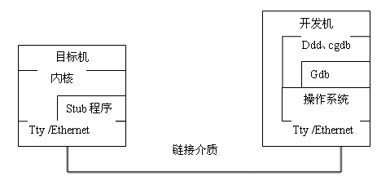
kgdb原理
kgdb提供了一种使用gdb调试Linux内核的机制——源码级调试
需要使用两台Linux
一台目标机，或称target、服务器，运行kgdb
一台开发机，或称host、客户端，运行gdb
两台机器使用串口相连，也可以使用网络相连

Slide 57
kgdb原理
被调试的内核运行在目标机上。需要调试时，目标机将启动kgdb，就控制权移交给kgdb
开发机使用gdb连接目标机的kgdb（所以目标机又称为服务器），然后同kgdb发送各种调试命令。

Slide 58
kgdb环境搭建
第一步：编译内核
在此过程中，要尽量去优化编译
内核编译使用-O2，调试时显示代码混乱
去优化方法
将Makefile中的-O2变成-O1，为什么不是-O0？
不设置CONFIG_CC_OPTIMIZE_FOR_SIZE
否则，使用-Os
设置CONFIG_DEBUG_SECTION_MISMATCH
相当于-fno-inline-functions-called-once
避免inline优化

Slide 59
kgdb环境搭建
第二步：利用VMWare clone虚拟机，变成两个linux系统
第三步：为两个系统配置串口

Slide 60
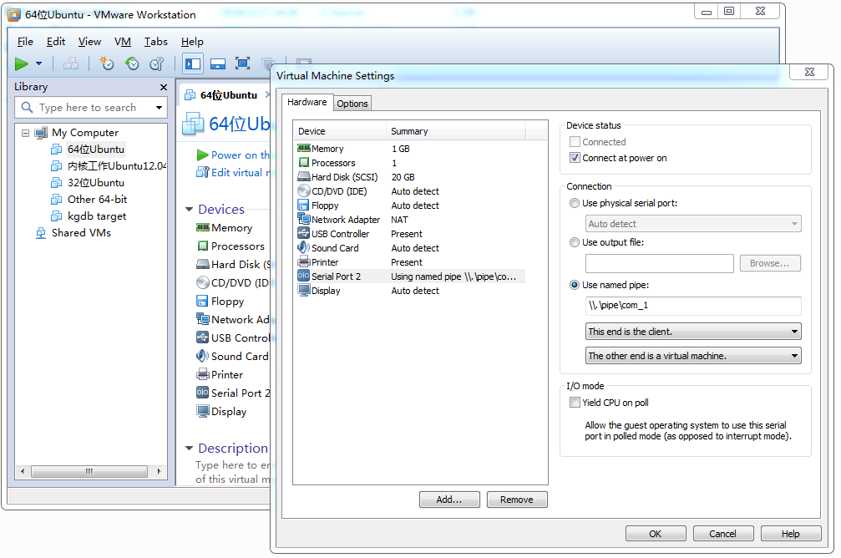
kgdb环境搭建
开发机配置：

Slide 61
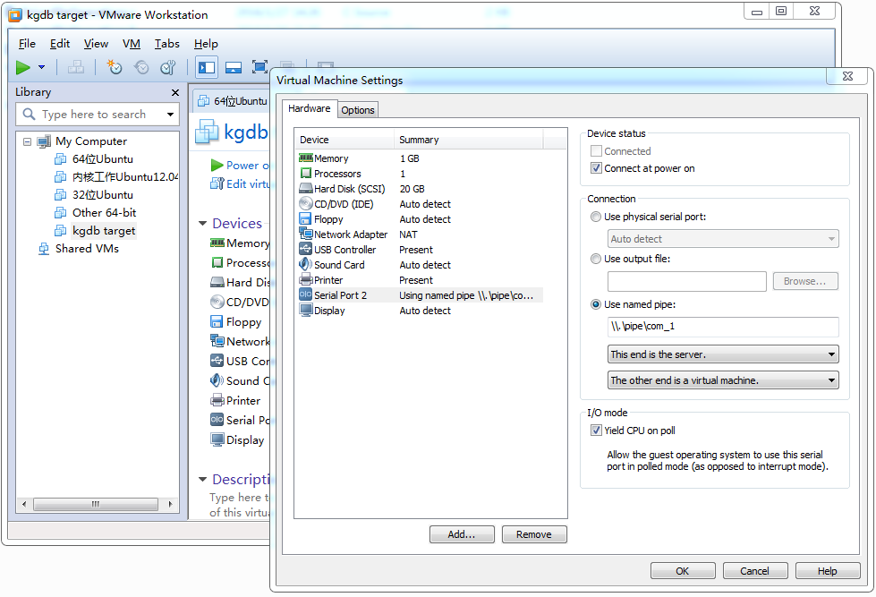
kgdb环境搭建
目标机配置：

Slide 62
kgdb环境搭建
串口测试：
目标机执行#cat /dev/ttyS1
开发机执行#echo “test” > /dev/ttyS1
第四步：配置grub.cfg
/boot/grub/grub.cfg内，对应的待调试内核的menuentry中加入：
rootdelay=90quiet splash text kgdboc=ttyS1,115200

Slide 63
kgdb调试内核源码
目标机
echo g > /proc/sysrq-trigger
控制权限交给kgdb，目标机进入假死状态
开发机
gdb ./vmlinux 内核映像
target remote /dev/ttyS1 通过串口连接kgdb
handle SIGSEGV noprint nostop pass
break sys_clone
continue
step

Slide 64
kgdb调试内核模块
代码1.2：内核模块的Makefile
开发机：
break kernel/module.c:3014
do_init_module函数地址
该函数将调用驱动程序的初始化函数
要源码级调试，需要加载内核模块符号信息
add-symbol-file 内核模块名 .text段基址 -s .data .data段基址 –s .bss .bss段基址

Slide 65
kgdb调试内核模块
static int do_init_module(struct module *mod)
THIS_MODULE实际上等于mod
mod->sect_attrs->nsections
section的个数
mod->sect_attrs->attrs[0]->name
第1个section的名字
mod->sect_attrs->attrs[0]->address
第1个section的基地址

Slide 66
内核实证
内核学习方法
内核模块模型
修改内核源码
kgdb
UML

Slide 67
UML原理
UML：User Model Linux
实际上相当于一种依赖linux系统调用所实现的虚拟机，以用户态进程的方式运行Linux内核
因此，可以使用gdb调试UML
UML目前只能运行Linux，不能运行其他OS。
虚拟机模拟出的硬件平台称为um（内核源码arch/um目录中）

Slide 68
UML原理
需要一个根文件系统
UML使用的根文件系统，存在于一个文件中。即将该文件当作一个磁盘使用。
可以从http://fs.devloop.org.uk/下载
需要一个内核映像
http://uml.devloop.org.uk/index.html下载
建议自己编译内核
可以支持模块
内核源码去优化编译

Slide 69
针对um编译内核
从http://uml.devloop.org.uk/index.html下载config文件
修改配置文件
make ARCH=um oldconfig
make ARCH=um 2>&1 | tee build.log
make modules ARCH=um
make modules_install INSTALL_MOD_PATH=mods ARCH=um

Slide 70
UML调试内核模块
Makefile文件
运行UML：
./linux ubda=root_fs mem=256m
另一个终端中：
查询uml进程id：ps -ef | grep linux
gdb ./linux
handle SIGSEGV noprint nostop pass
attach pid
break kernel/module.c:3015 do_init_module函数
加入符号信息，开始调试

Slide 71
UML调试启动过程
gdb ./linux
handle SIGSEGV noprint nostop pass
break start_kernel
run ubda=root_fs mem=256m
continue

Slide 72
本课程环境说明
内核版本号：3.13.0
X86 64位：
支持SMP：CONFIG_SMP
使用代码检索工具
http://lxr.free-electrons.com/

Slide 73
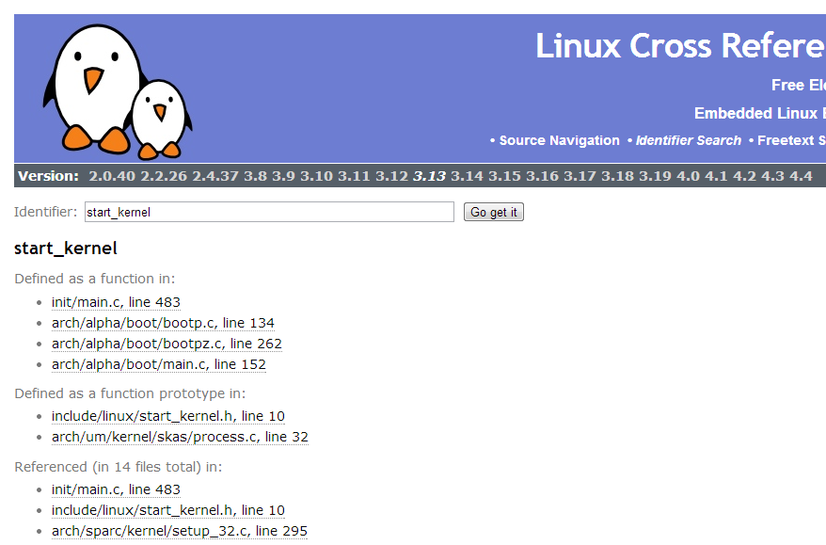
本课程环境说明

Slide 74
内核实证
内核学习方法
内核模块模型
修改内核源码
kgdb
UML

Slide 75
第一讲 前言
破题
Linux内核简介
内核实证
学习资料推荐

Slide 76
学习资料推荐
学习中的困惑
漫无目的、缺乏指导，不知道该怎么样学习
基本的方法
看书＋实践
方向不明确

Slide 77
学习资料推荐
高度重视语言的学习
学好C和C++，暂时不要盲目学Java等语言，限制今后的技术道路
C和C++程序贴近机器（大多数操作系统都是基于C的）、高性能，将使你更能深入理解计算机系统和算法，在技术道路上走得更远
语言的学习不仅仅是语法的学习，最主要的是其背后蕴藏的程序设计思想、软件架构思想的学习
要知道这些思想的来龙去脉
到了一定程度后，保持每年都能学种新语言，为什么？（有些思想是某种语言特有的）

Slide 78
书籍推荐（假定有基本C基础）
深入理解计算机系统
C学习
C陷阱与缺陷
C和指针
基本C++学习
Essential C++
Effective C++
More Effective C++
C++沉思录中面向对象的部分
设计模式精解
深入C++学习
深度探索C++对象模型

Slide 79
书籍推荐（假定有基本C基础）
模版学习
C++ Template：Complete Guide
Modern C++ Design
模版库学习
C++标准程序库
Effective STL
STL源码剖析
C++学习收工
Exceptional C++
More Exceptional C++
C算法卷一、卷二

Slide 80
学习资料推荐
语言到了一定程度，可以进行系统的学习
建议首先学习Windows操作系统
Windows比Linux先进（内核结构，线程）
学习windows能尽快熟悉先进的软件架构（各种架构库，天生的消息循环观察者）

Slide 81
Windows学习书籍推荐
WindowsAPI学习
Programming windows（上下册）
Windows核心编程
MFC学习
MFC基本使用的学习
深入浅出MFC
COM学习
COM原理与应用
ATL Internals

Slide 82
学习资料推荐
之后，可进行Linux系统的学习
Linux系统操作
鸟哥的Linux私房菜：基础学习篇
鸟哥的Linux私房菜：服务器架设篇
Linux系统API
Unix环境高级编程
Unix网络编程卷一、卷二
C++网络编程卷1、卷2
ACE程序员指南

Slide 83
学习资料推荐
Linux内核学习
一定要先学Linux设备驱动编程
学习内核源代码
《Linux内核完全剖析－－基于0.12内核》
学习内核源代码，要有方向性。
文件系统
网络系统

Slide 84
学习资料推荐
在linux内核学习到一定程度后，可深入学习操作系统
80X86汇编语言程序设计教程
自己动手写操作系统（第二版：orange’s 一个操作系统的实现）
此时，可根据需要选择性的学习.NET、Java等平台

Slide 85
第一讲 前言
破题
Linux内核简介
内核实证
学习资料推荐

